Slide 1



Web应用测试环境搭建
全国大学生软件测试大赛组委会 刘佳怡

Slide 2
PartOne
Web自动化测试环境搭建

Slide 3
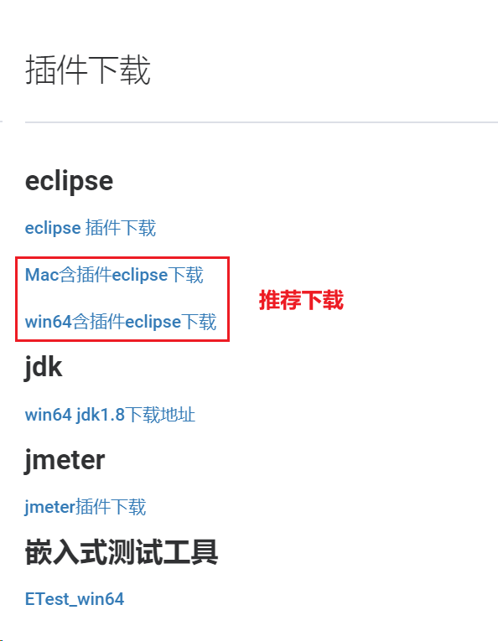
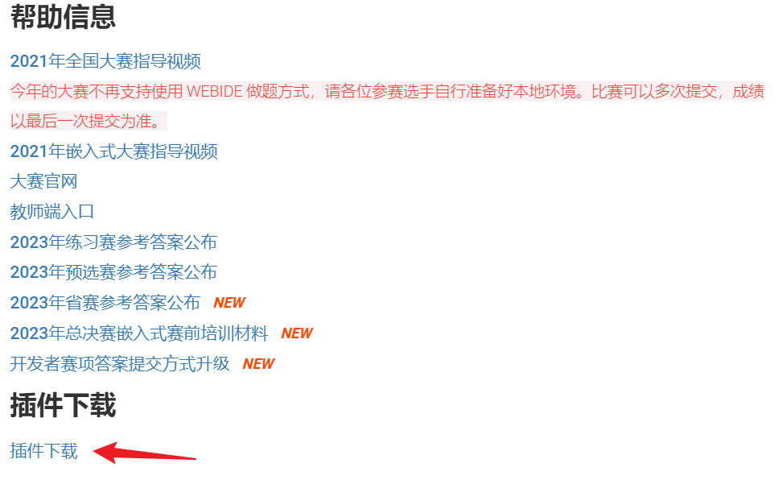
一、下载含有慕测插件的Eclipse（1）
操作流程:
1.登录慕测官网(http://www.mooctest.net/)首页
2.选择插件下载
3.根据系统版本下载相应的Eclipse插件

Slide 4
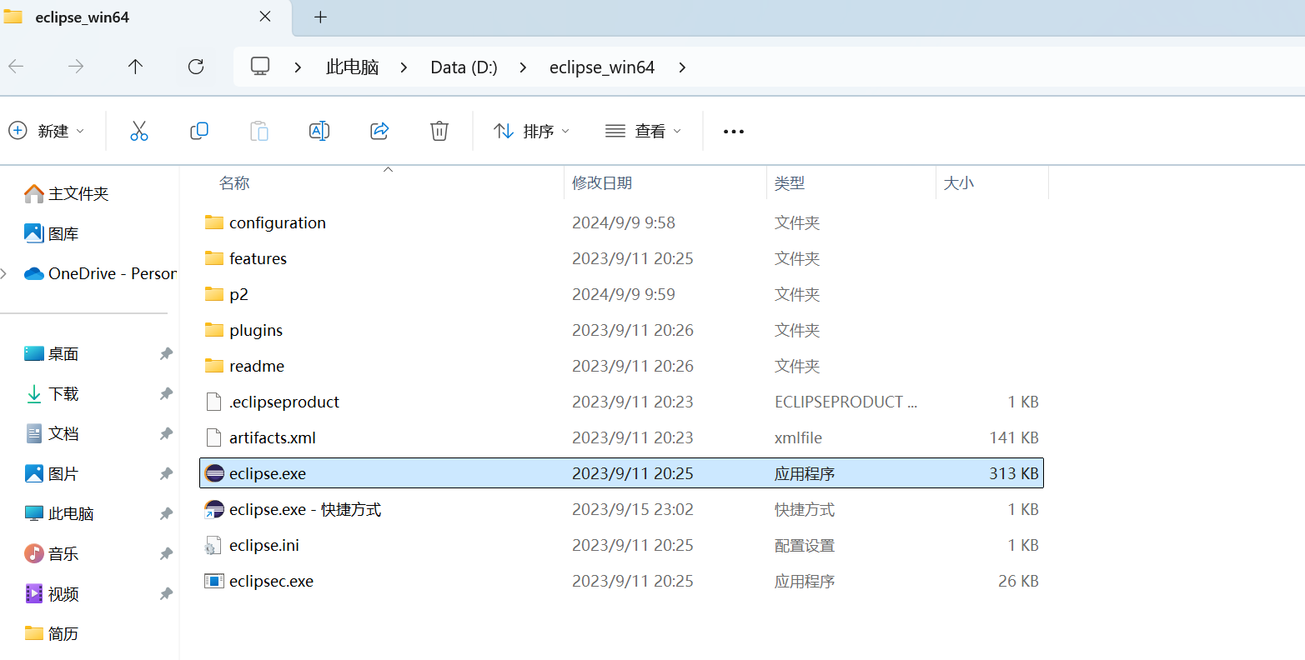
一、下载含有慕测插件的Eclipse（2）
操作流程:
4.下载完成后对其进行解压(禁止中文路径)

Slide 5
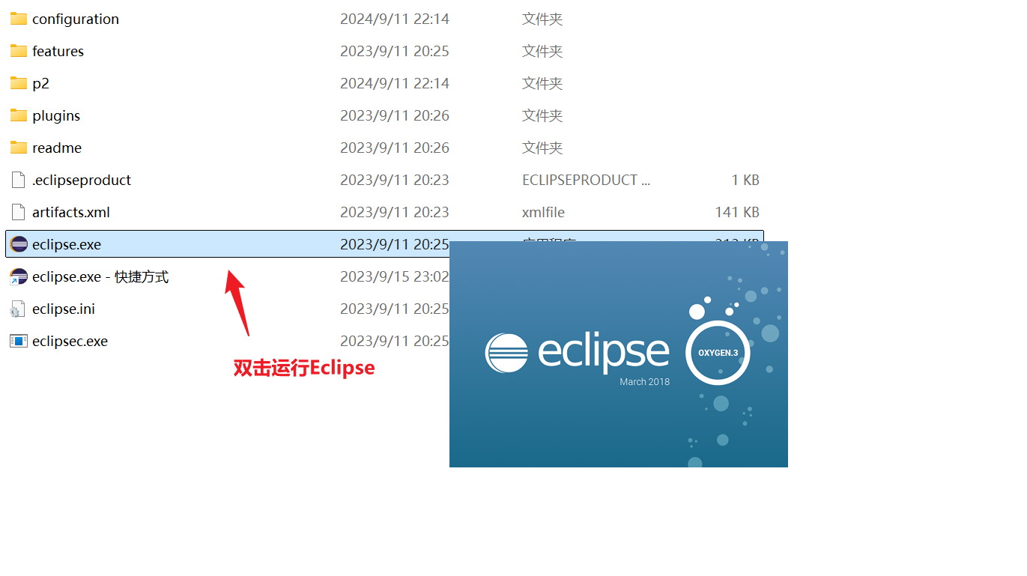
一、下载含有慕测插件的Eclipse（3）
操作流程:
5.运行Eclipse.exe

Slide 6
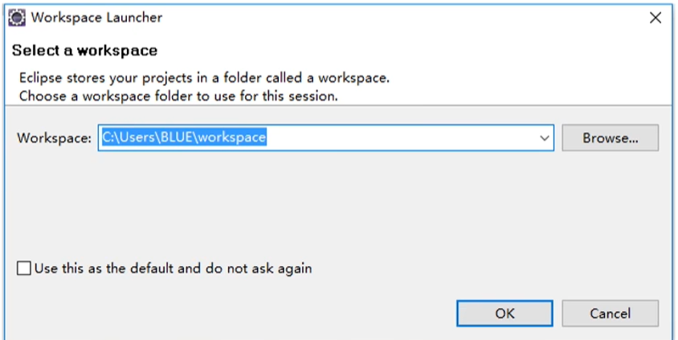
一、下载含有慕测插件的Eclipse（4）
操作流程:
6.选择项目默认路径

Slide 7
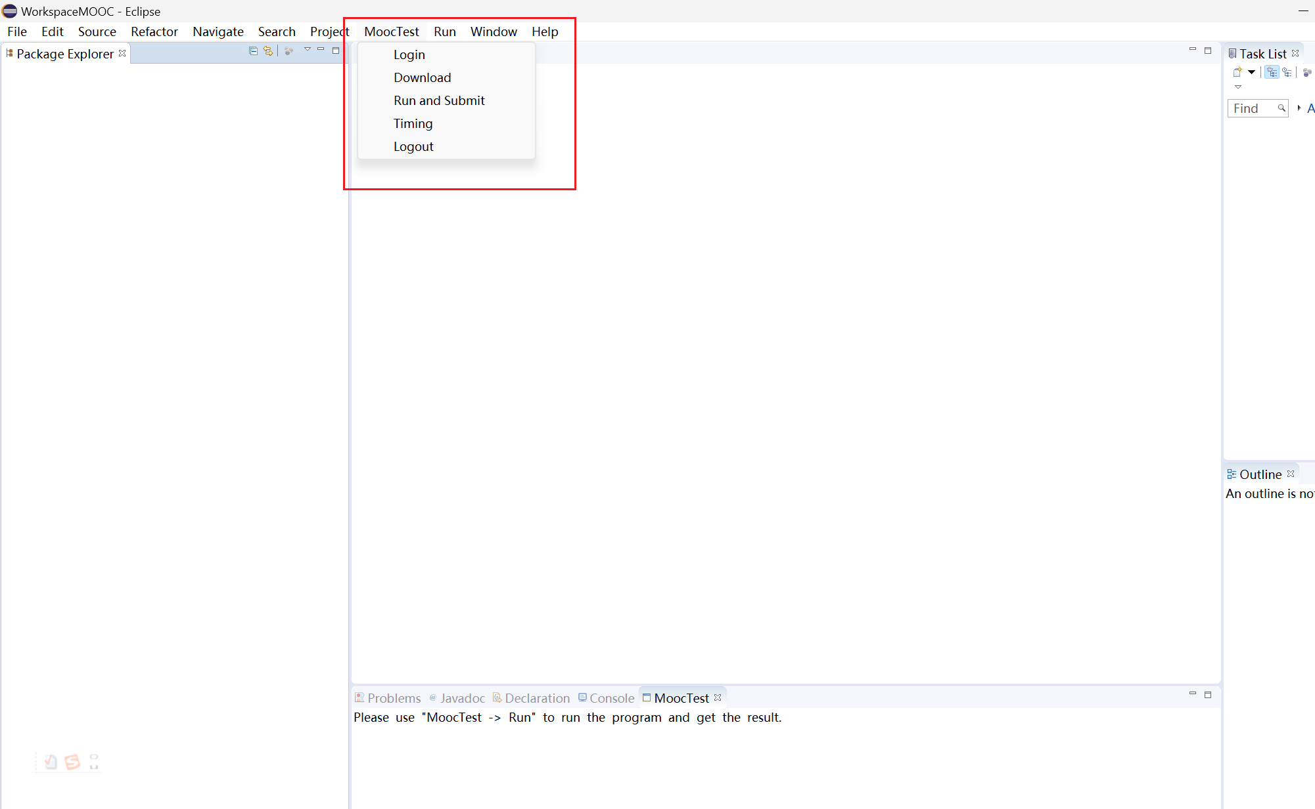
一、下载含有慕测插件的Eclipse（5）

Slide 8
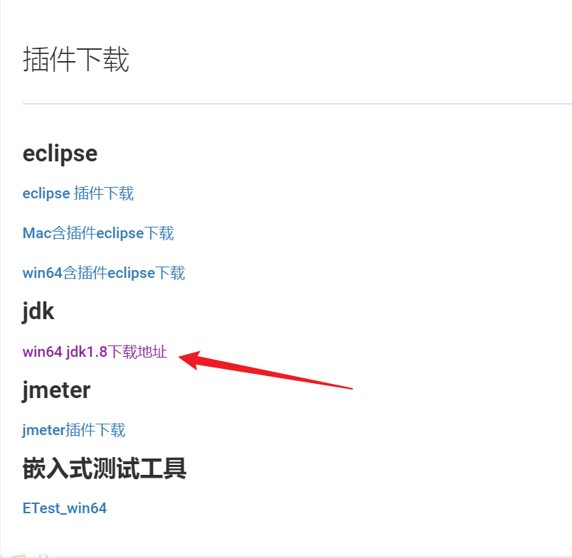
二、配置自动化操作流程工具Selenium（1）
操作流程:
1.下载并安装java的JDK(要求1.8版本)
2.配置环境变量(此处不在做详细讲解)可以参考https://blog.csdn.net/Myx74270512/article/details/130413317
3.使用java -version、java、javac等命令验证是否配置成功

Slide 9
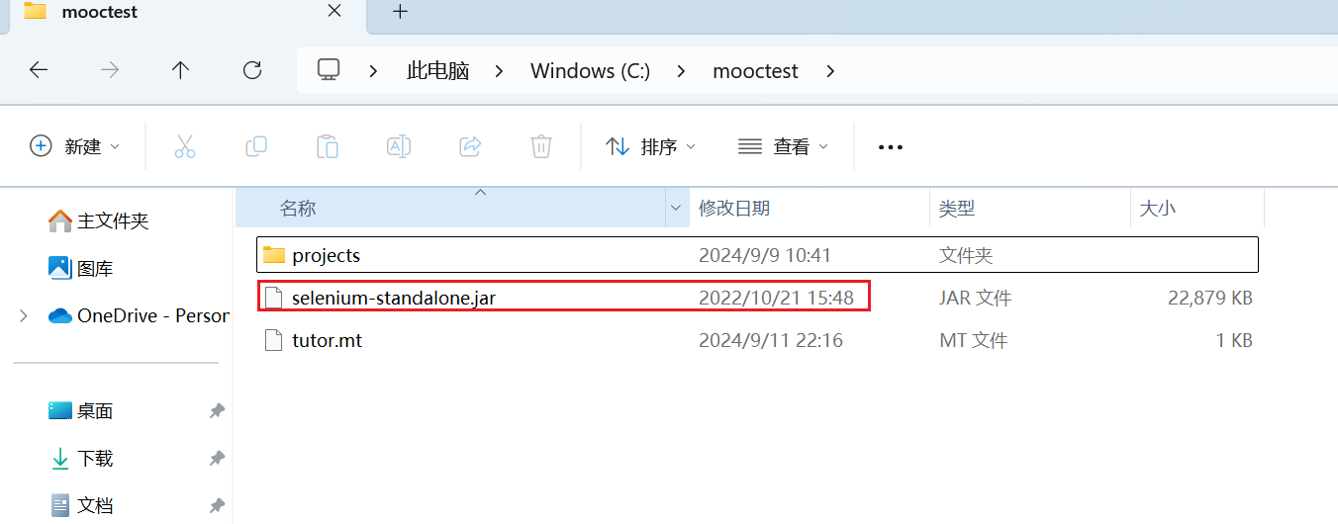

二、配置自动化操作流程工具Selenium（2）
操作流程:
4.下载selenium,http://selenium-release.storage.googleapis.com/3.9/selenium-server-standalone-3.9.1.jar
5.将下载的selenium.jar重命名为selenium-standalone.jar并复制到mooctest文件夹下（下载了含有慕测插件的eclipse就会出现）
注:Windows放在C:\mooctest,Mac OS放在/User/用户名/mooctest

Slide 10
三、配置ChromeDriver
配置ChromeDriver
chromedriver下载地址:https://registry.npmmirror.com/binary.html?path=chrome-for-testing/
注意:chromedriver的版本要与目前你所使用的chrome浏览器版本匹配，不然会报错，建议下载最新版本的。
若chrome浏览器设置了自动更新，建议关掉，这样的话就不需要经常再去更换chromedriver的版本了。
将chromedriver安装到chrome浏览器默认安装目录下(C:\Program Files\Google\Chrome\Application)，同时需要将该安装目录添加到环境变量Path中。

Slide 11
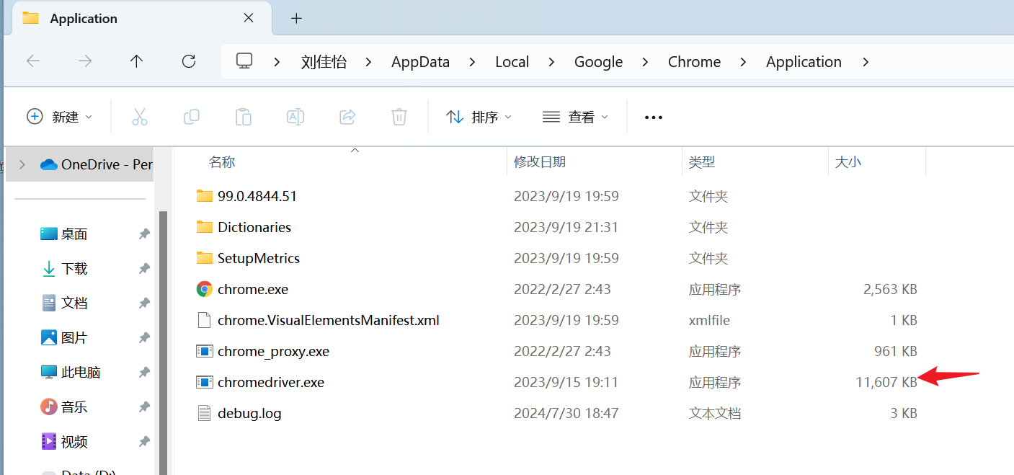
三、配置ChromeDriver

Slide 12
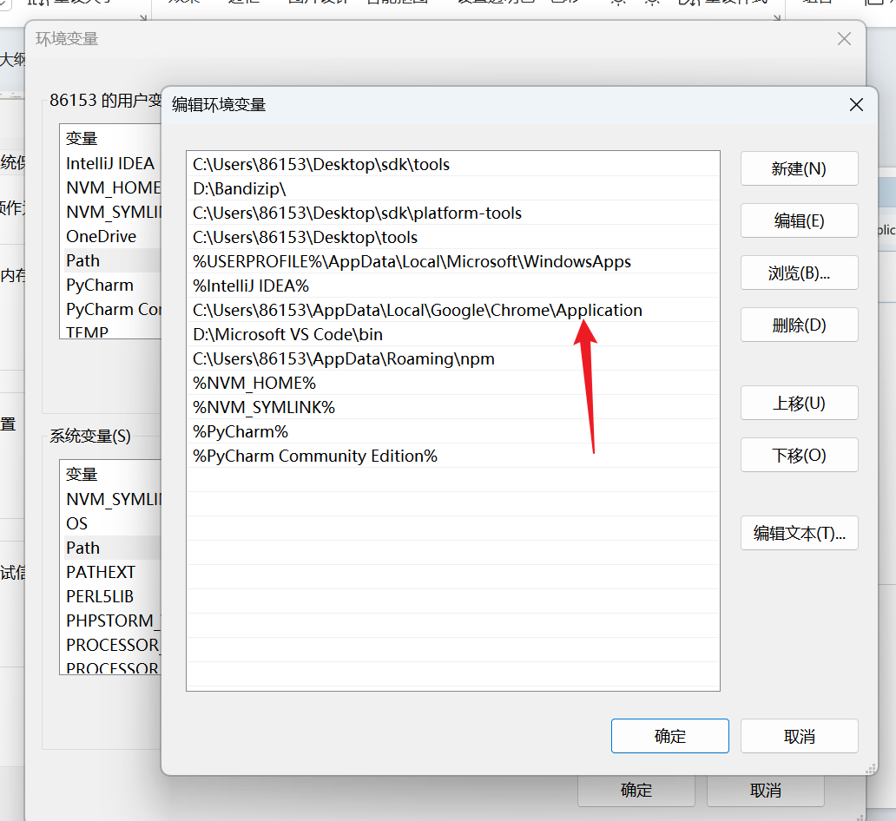
三、配置ChromeDriver

Slide 13
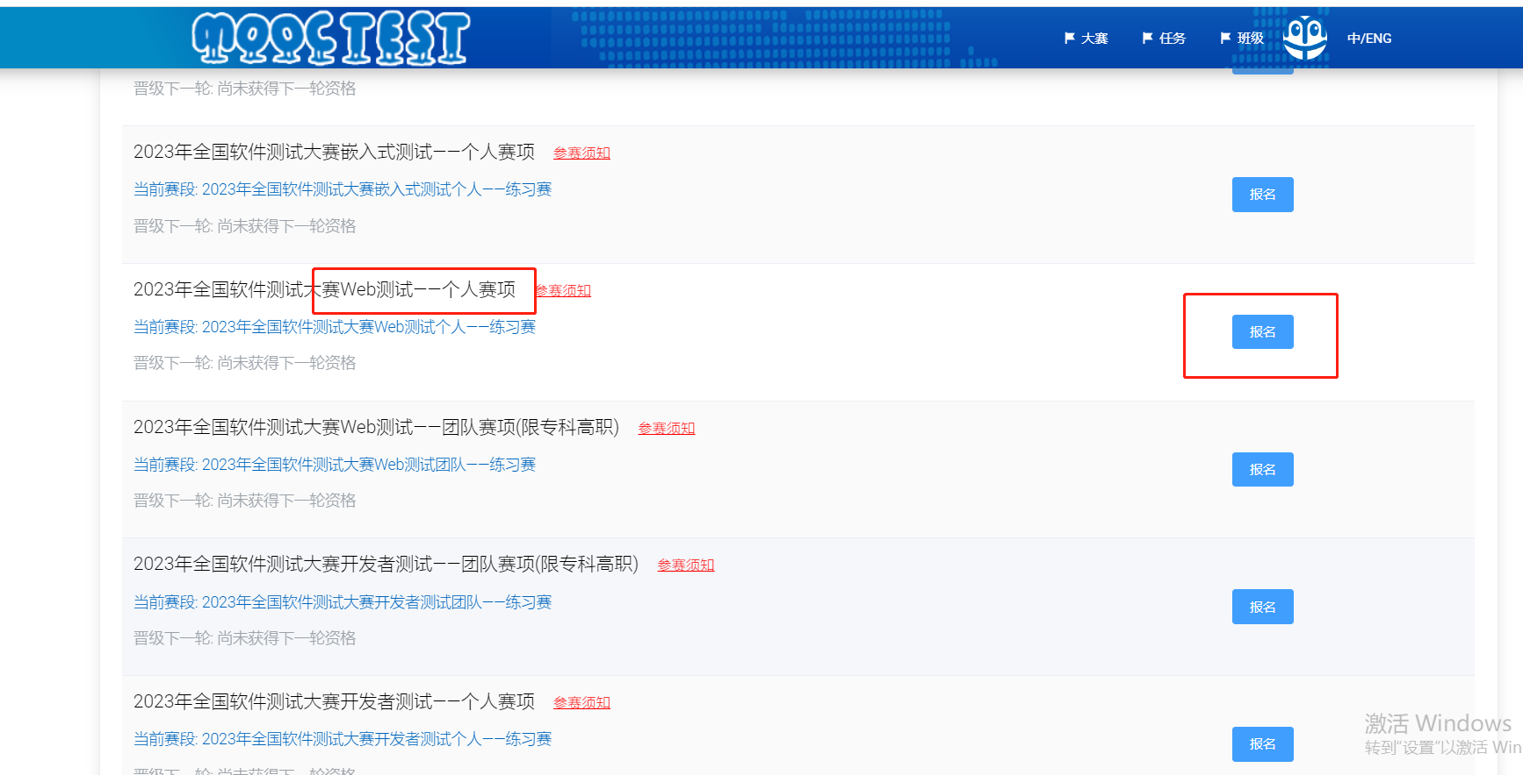
四、做题流程
1.进入慕测官网，选择赛项进行报名

Slide 14
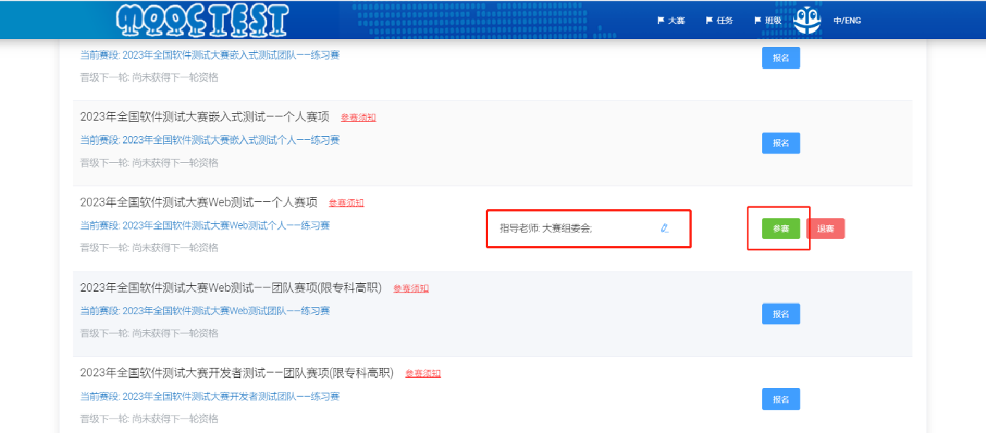
四、做题流程
2.填写指导老师与邮箱并点击参赛

Slide 15
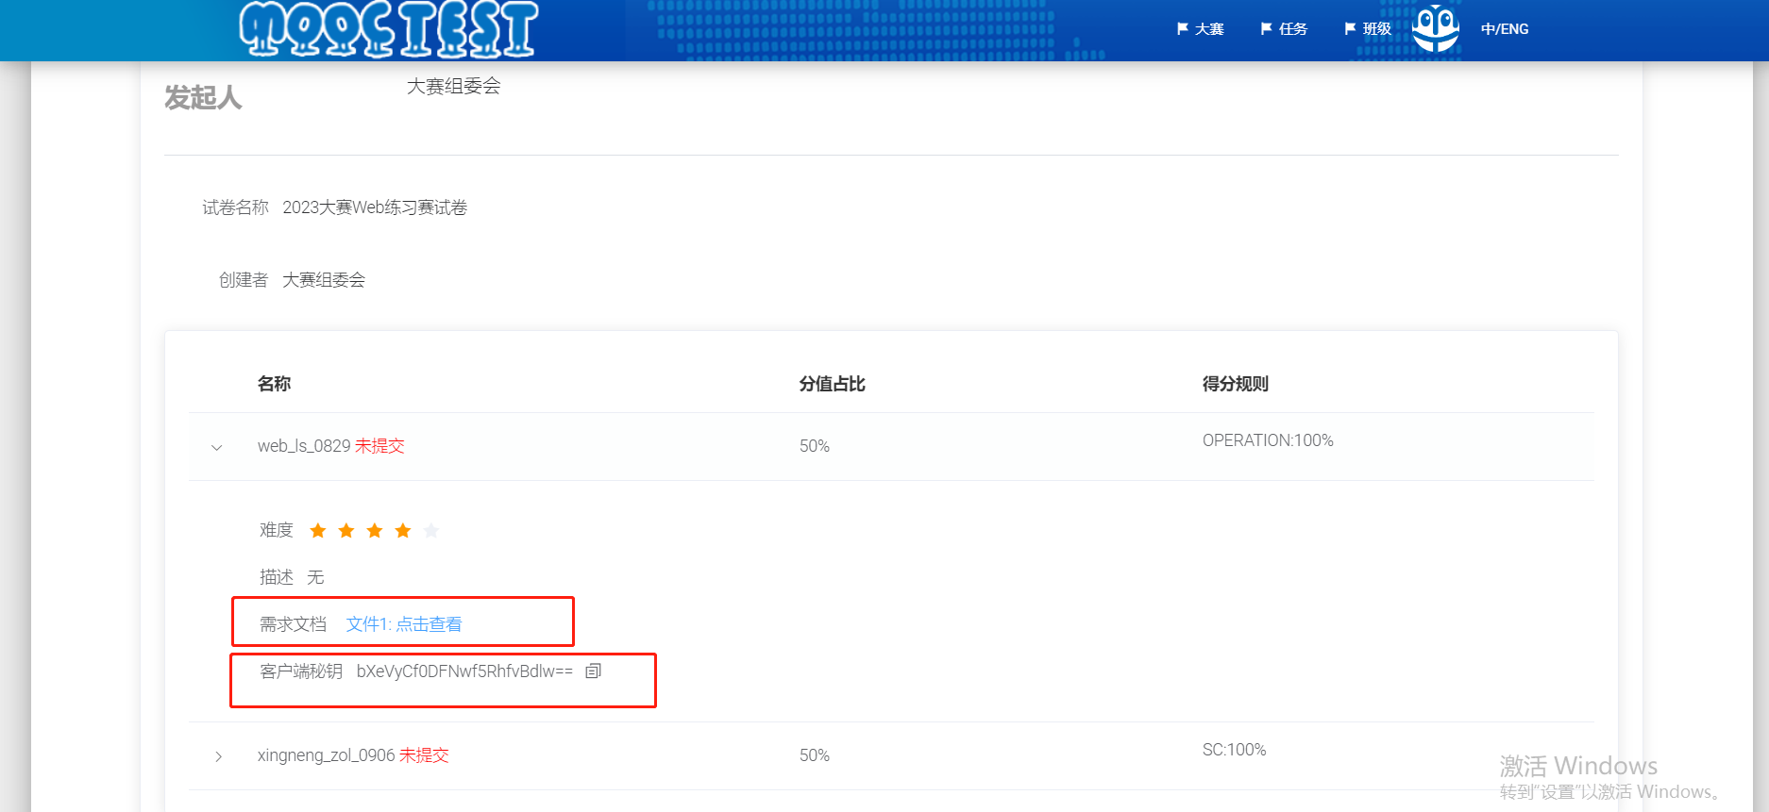
四、做题流程
3.在参赛页面获取需求文档与做题秘钥

Slide 16
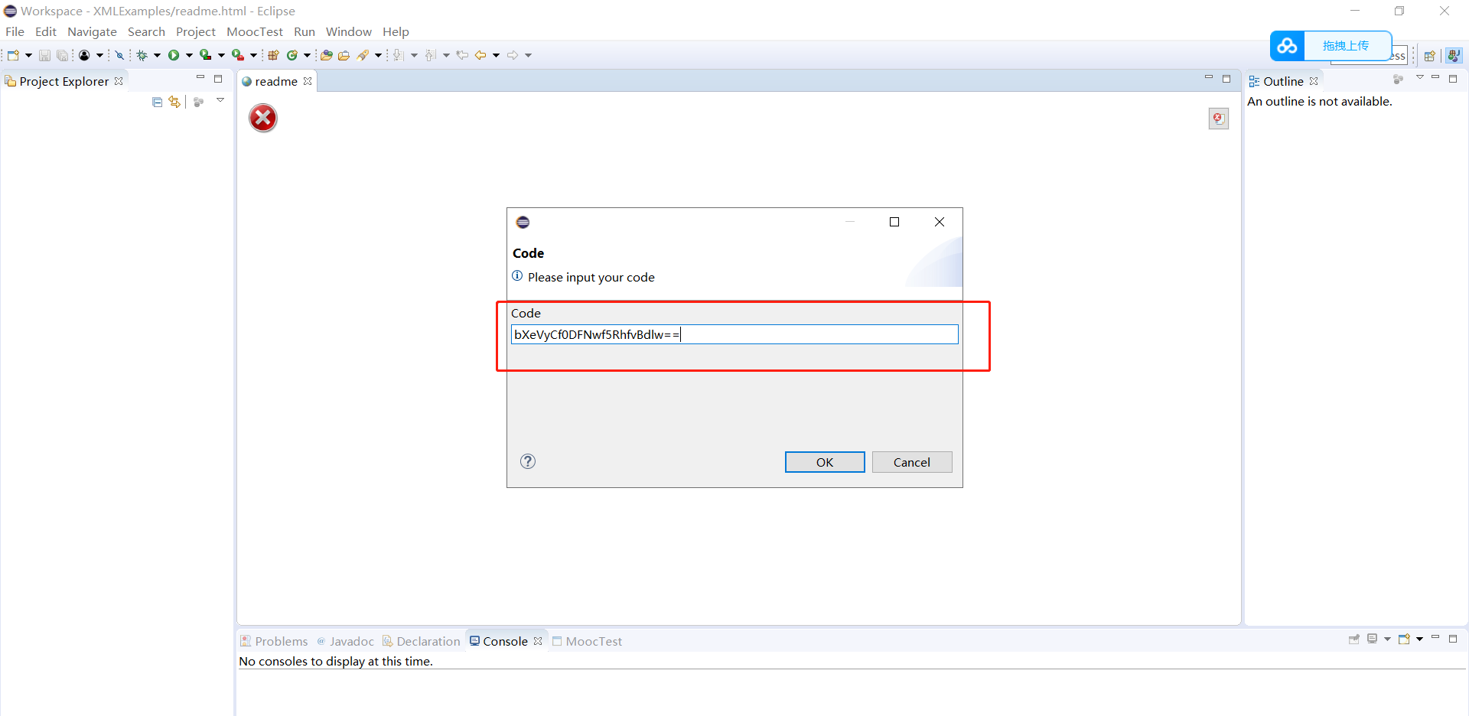
四、做题流程
4.打开Eclipse，将所获取的秘钥输入至慕测插件中，进行考试登录

Slide 17
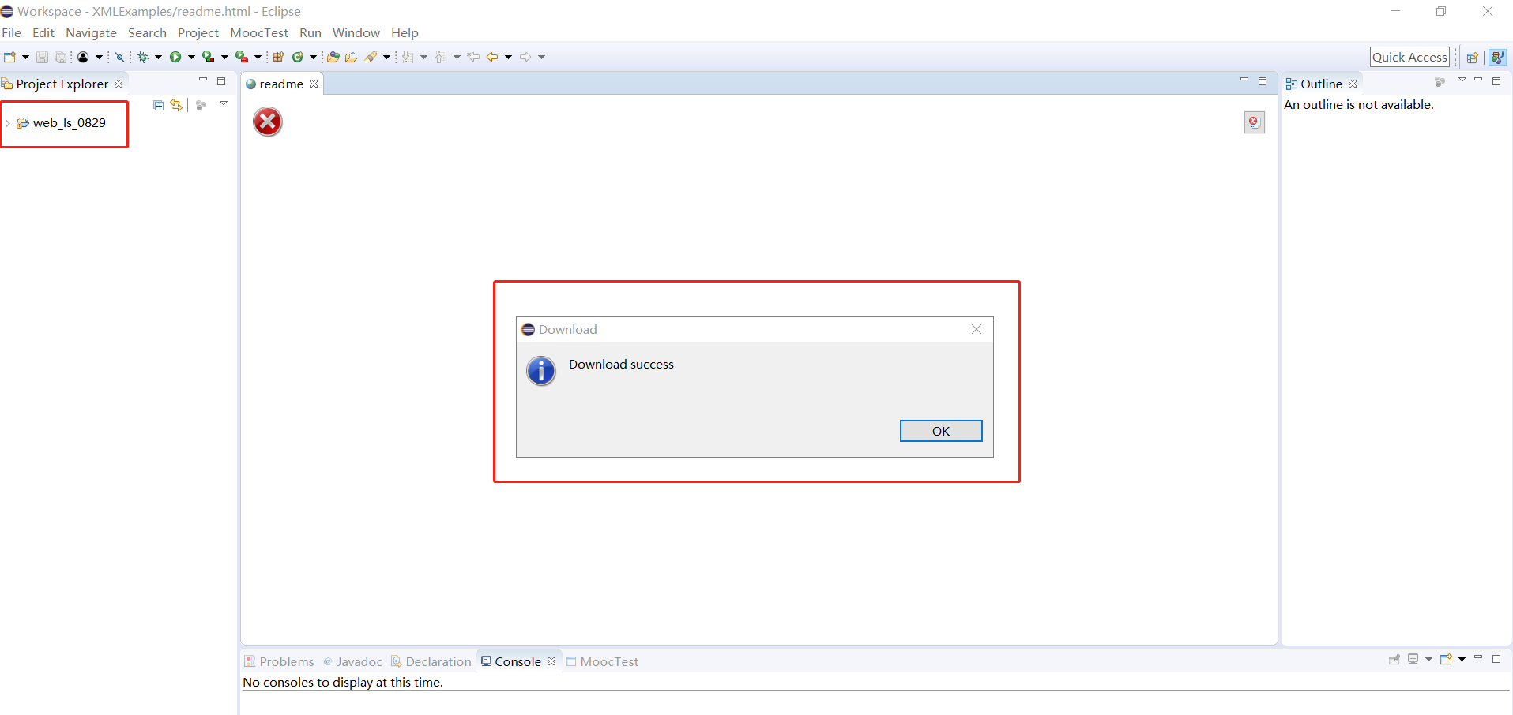
四、做题流程
4.登录成功后下载题目

Slide 18
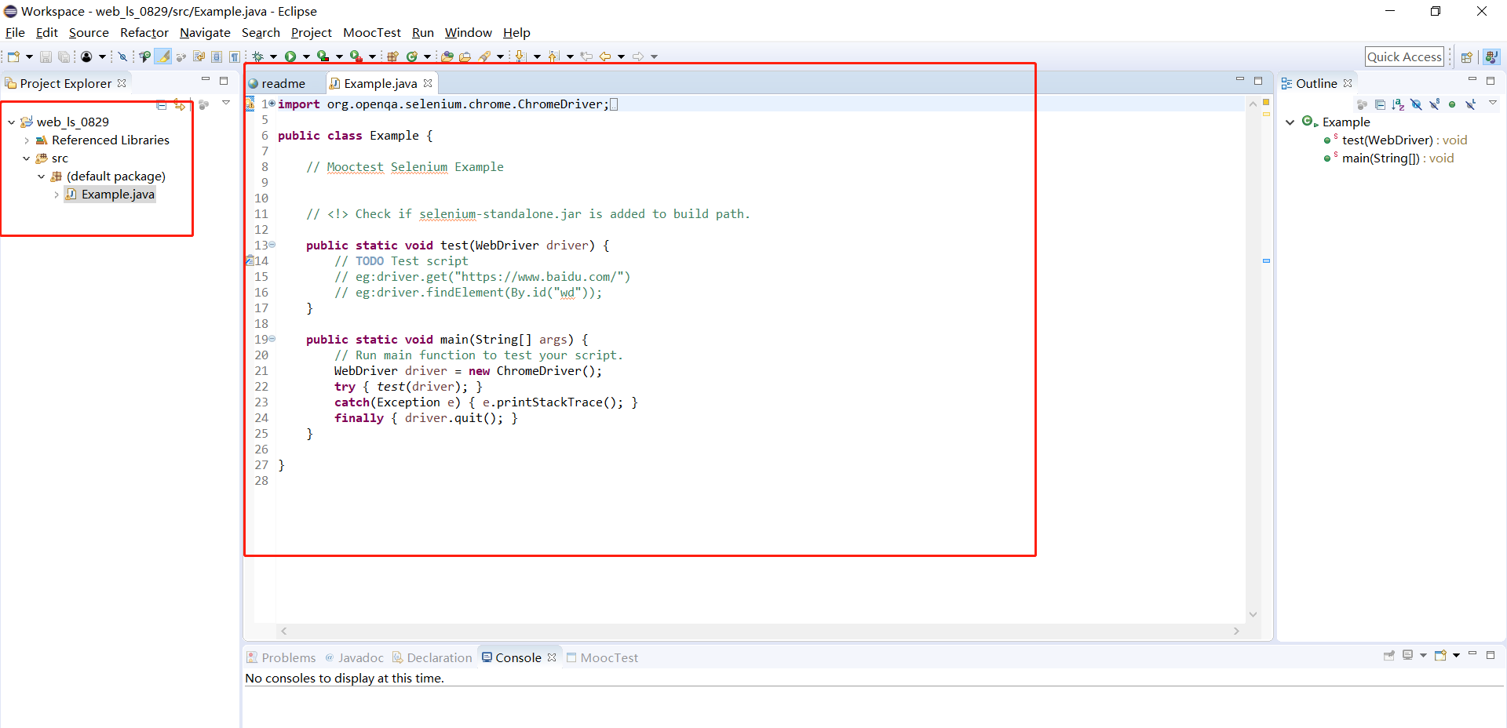
四、做题流程
5.打开题目下的Example.java文件开始做题

Slide 19
五、得分说明
Web功能测试是为了考察大家对Selenium自动化工具的使用情况，我们从（1）元素定位覆盖、（2）元素操作等方面等方面作为得分点，来检测大家对生成测试脚本的测试能力。
（1）元素定位覆盖：直接采用指定的元素作为测试的答案，学生代码中的定位元素覆盖测试答案中的元素即可获得该元素的得分点。
（2） 元素操作覆盖：直接采用制定的操作作为测试的答案，学生代码中的元素操作覆盖测试答案中的元素操作即可获得该操作的得分点。
总成绩 = 元素定位 * 50% + 元素操作 * 50%
注：如果多人获得满分，按时间先后顺序排名

Slide 20
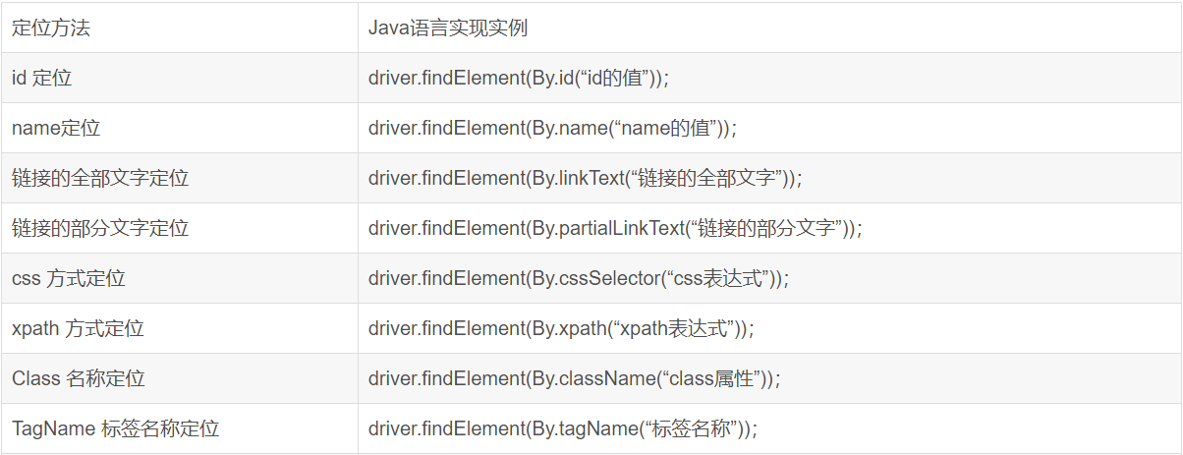
五、注意事项
元素定位选择

Slide 21
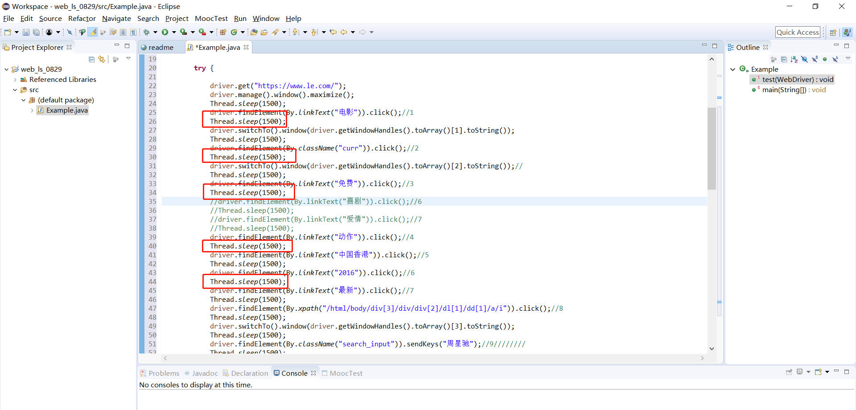
五、注意事项
2.每个步骤之间加一个时间等待

Slide 22
PartTwo
Web性能测试环境搭建

Slide 23
1. 下载大赛专用的含有慕测插件的JMeter客户端
2. 搭建java环境，要求JDK1.8版本
3. 下载badboy录制工具

Slide 24
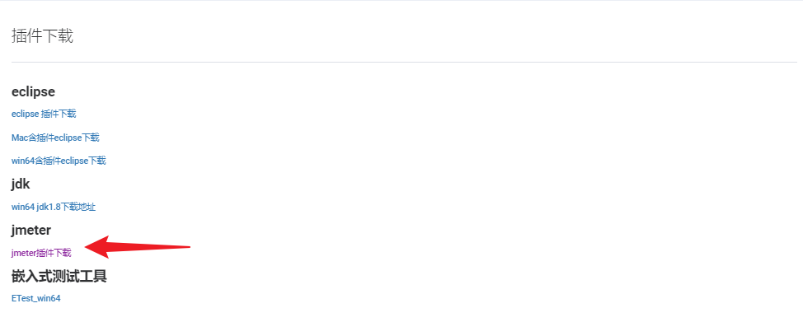
一、下载含有慕测插件的Jmeter（1）
操作流程:
1.登录慕测官网(http://www.mooctest.net)首页
2.选择插件下载
3.下载含有插件的Jmeter

Slide 25
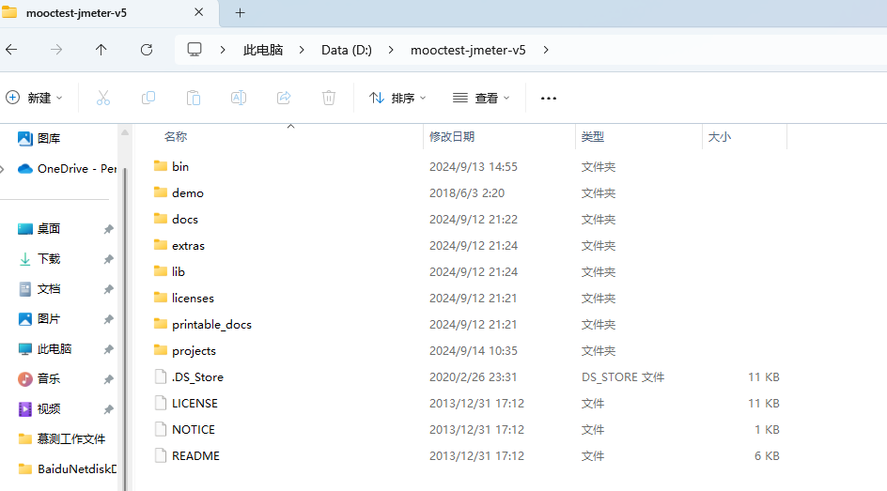
一、下载含有慕测插件的Jmeter（2）
操作流程:
4.解压下载好的jmeter安装包

Slide 26
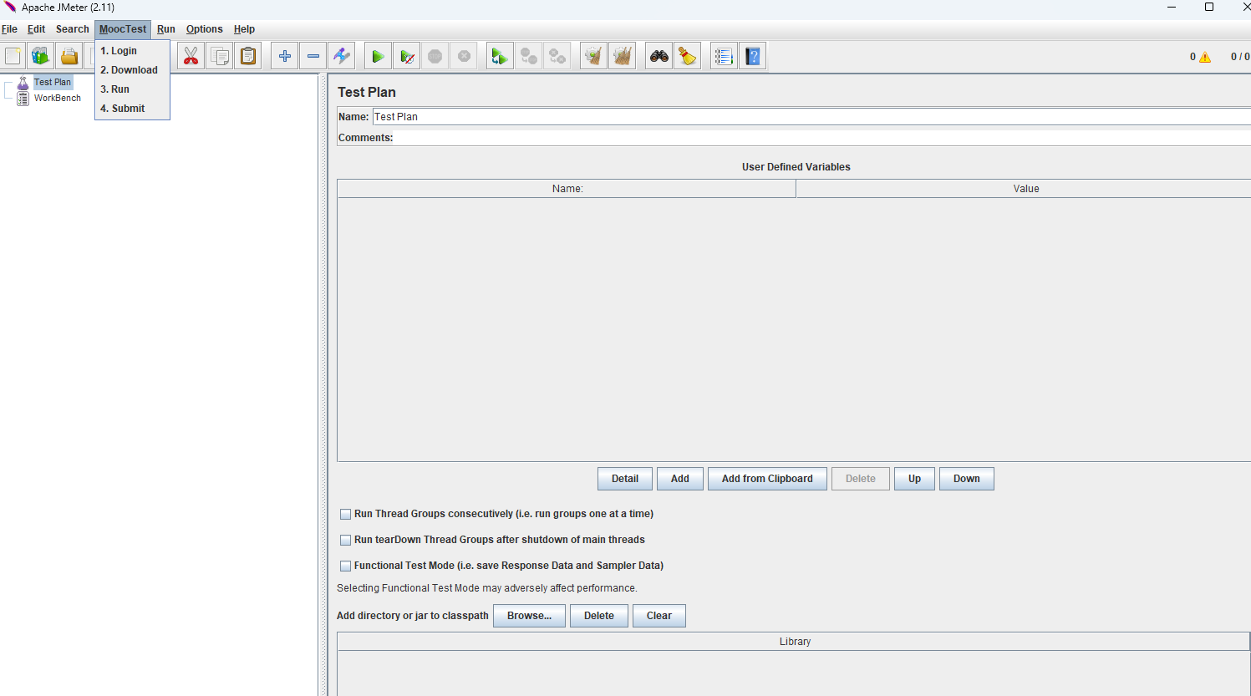
一、下载含有慕测插件的Jmeter（3）
操作流程:
5.运行Jemeter
Windows用户:
运行bin文件夹下的jmeter.bat文件
Mac/Linux用户:
运行bin文件夹下的jmeter文件

Slide 27
二、配置jdk
操作流程:
1.下载并安装java的JDK(要求1.8版本)
2.配置环境变量(此处不在做详细讲解)可以参考https://blog.csdn.net/Myx74270512/article/details/130413317
3.使用java -version、java、javac等命令验证是否配置成功

Slide 28
三、做题流程
1.进入慕测官网，选择赛项进行报名

Slide 29
三、做题流程
2.填写指导老师与邮箱并点击参赛

Slide 30
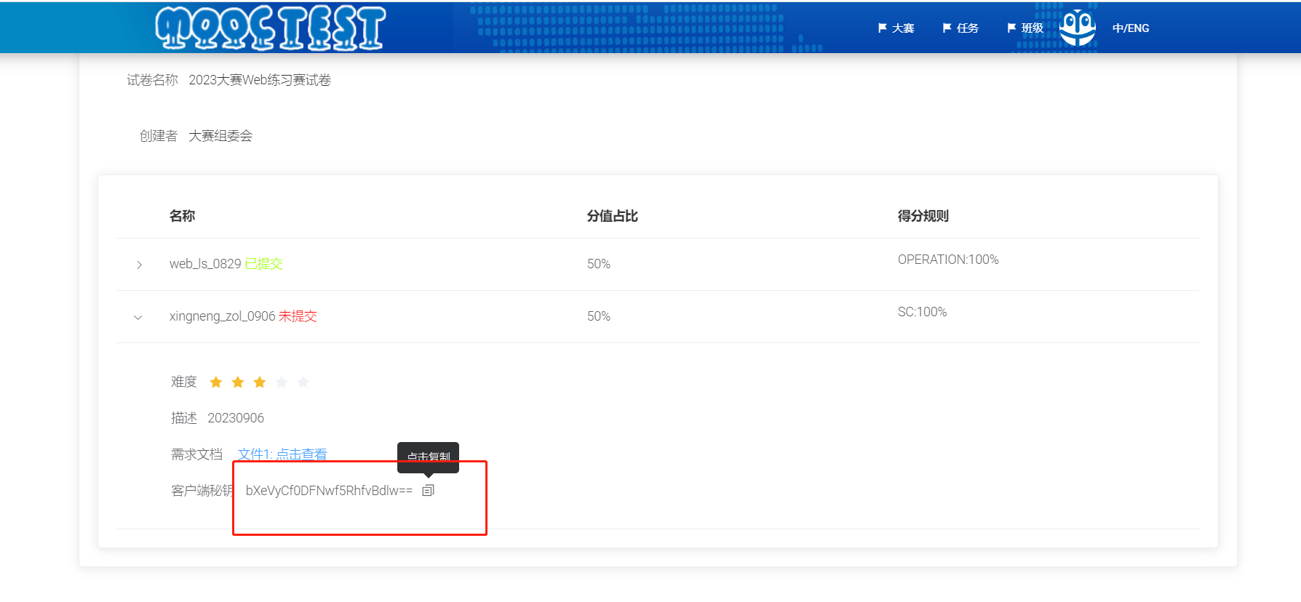
三、做题流程
3.在参赛页面获取做题秘钥

Slide 31
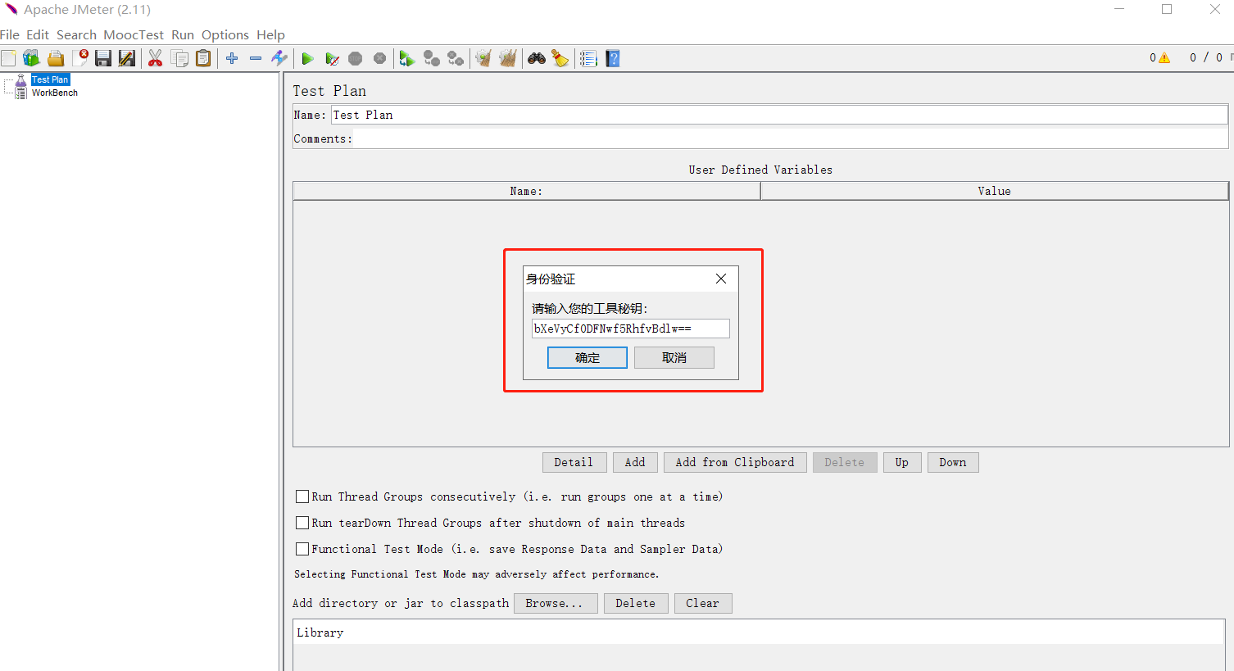
三、做题流程
4.打开Jmeter工具，将所获取的秘钥输入至慕测插件中，进行考试登录

Slide 32
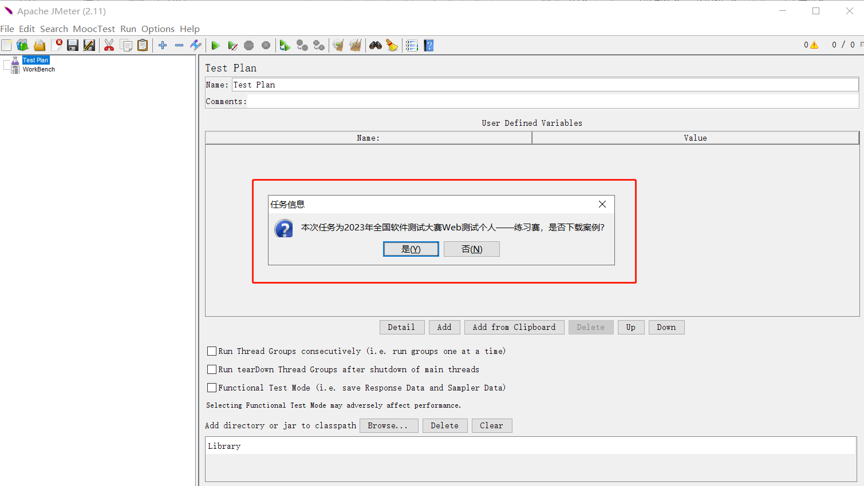
三、做题流程
4.登录成功后下载题目（1）

Slide 33
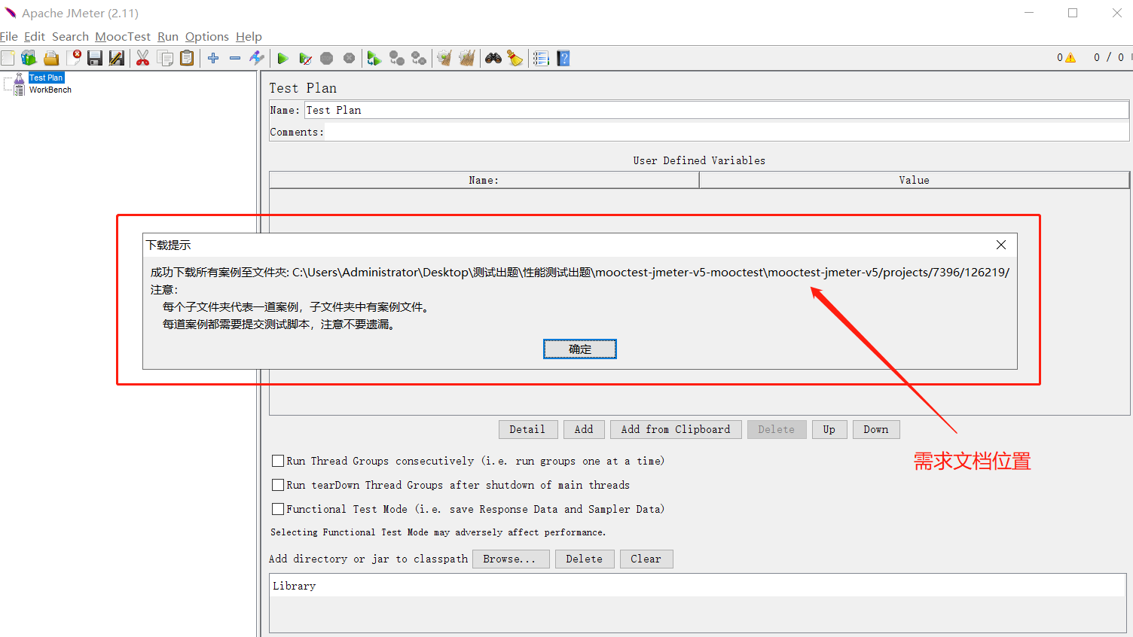
三、做题流程
4.登录成功后下载题目（2）
根据路径找到需求文档位置，根据文档进行做题
注：如果忘记了下载位置，可以在菜单MoocTest中重新点击Download，在下载成
功的提示信息中查看下载位置

Slide 34
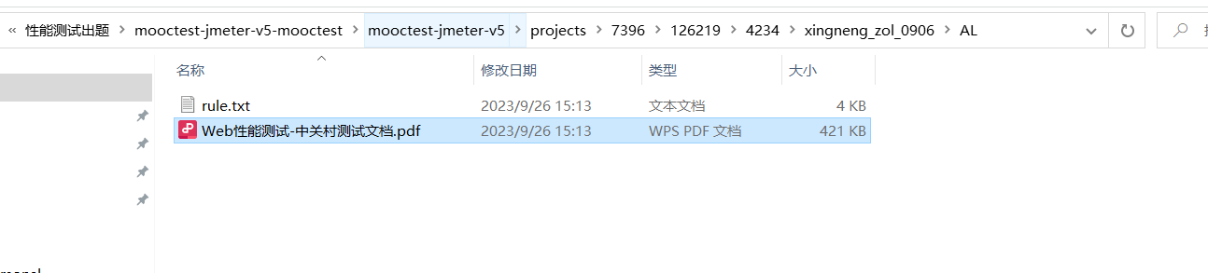
三、做题流程
4.登录成功后下载题目（3）
根据路径找到需求文档位置，根据文档进行做题

Slide 35
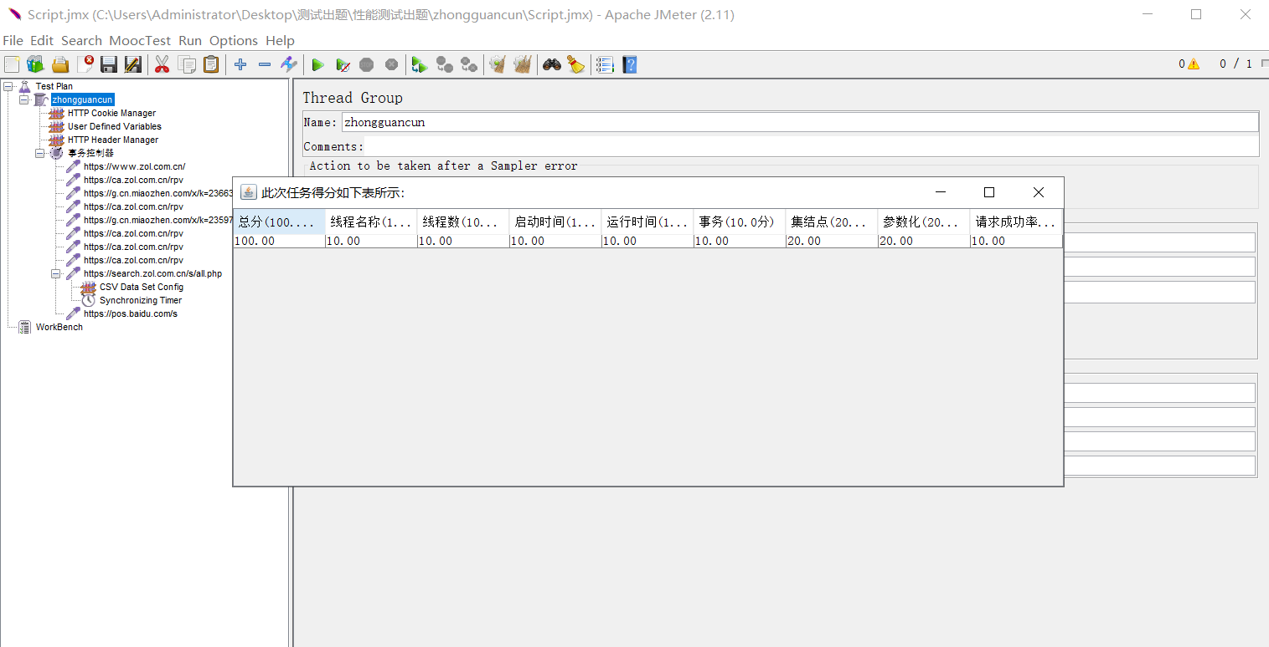
三、做题流程
5.根据需求文档进行脚本录制或者编写，编写完成后使用run功能提交得分

Slide 36
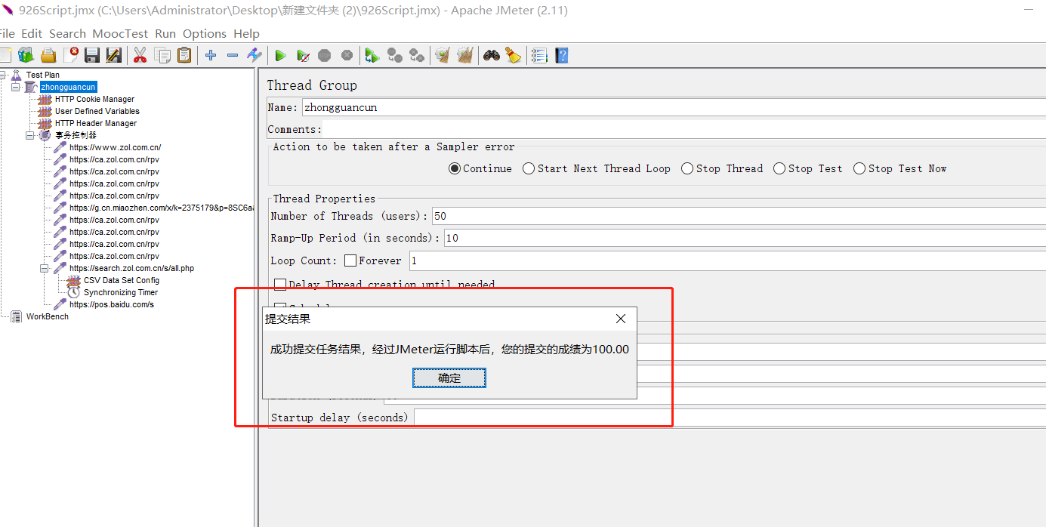
三、做题流程
6.得到分数以后，使用submit进行分数提交至慕测平台（重要）

Slide 37
三、做题流程
6.得到分数以后，使用submit进行分数提交至慕测平台（重要）

Slide 38
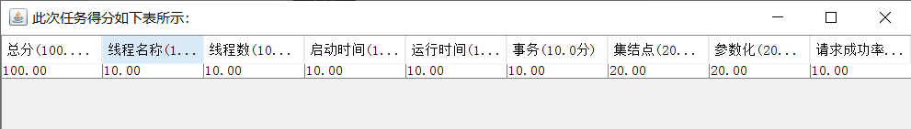
四、得分说明
Web性能测试是为了考察大家对Jmeter工具的基础使用情况，我们从（1）线程名称、（2）线程数、（3）启动时间、（4）运行时间、（5）事务控制器（6）集合点、（7）参数化、（8）请求成功率等方面作为得分点，来检测大家对生成测试脚本的测试能力。
性能测试总分共计100分，其中线程名称占比10%、线程数占比10%、启动时间占比10%、运行时间占比10%、事务控制器占比10%、集合点占比20%、参数化占比20%、请求成功率占比10%。
注：如果多人获得满分，按时间先后顺序排名
Notes:
下面简单介绍下开发者测试的一个背景，由于软件版本的迭代，使得测试任务不再完全由测试人员完成，由于开发人员对软件源码非常熟悉，因此开发者在这种情况下对自己开发的程序代码承担质量责任。
这主要是一种白盒测试方法，包含了开发者测试包括了传统的单元测试、集成测试、接口测试以及系统测试等。
我们的测试大赛主要针对单元测试，要求开发者首先自行对自己编写的代码进行审查和测试，保证提交的代码必须达到一定的质量要求。

Slide 39
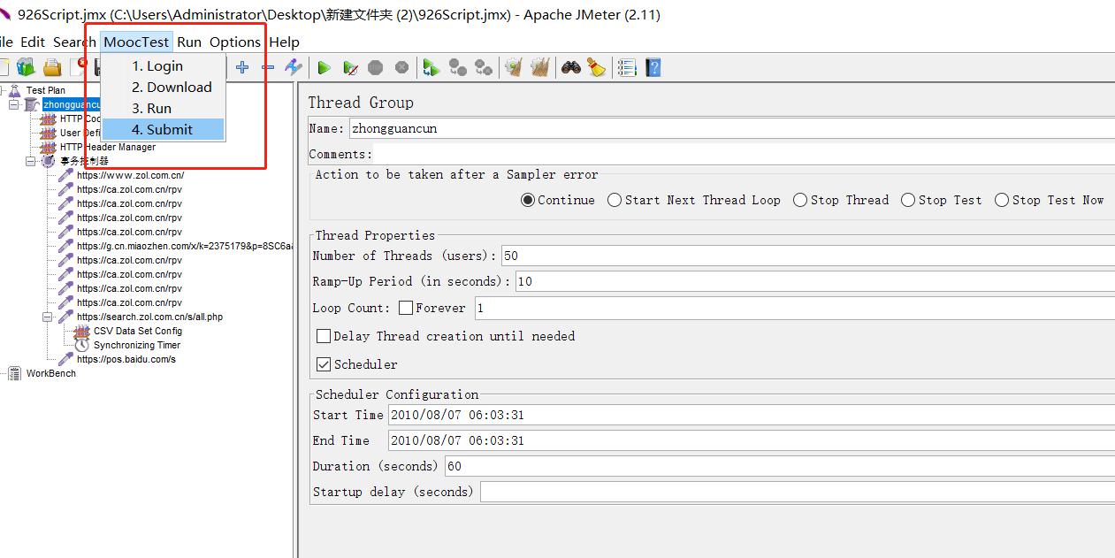
五、注意事项
1.做完题目后，记得做最后的提交

Slide 40
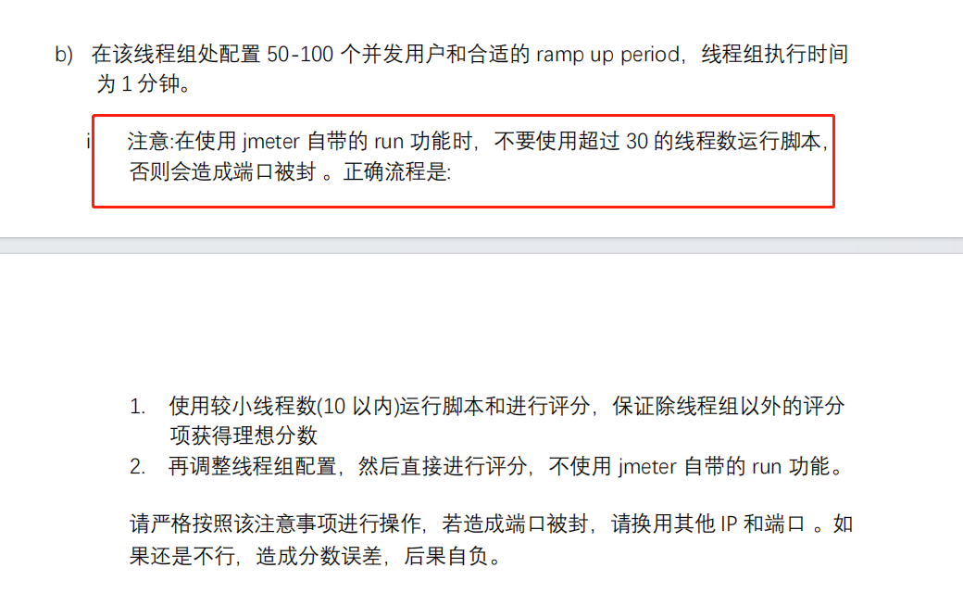
五、注意事项
2.优化脚本过程中，线程数不要设置太多

Slide 41
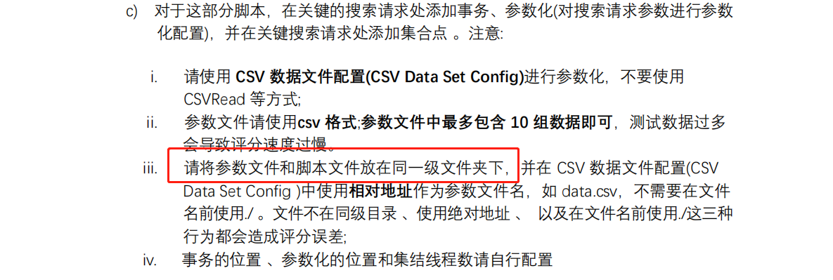
五、注意事项
3.脚本文件与参数文件放在同一个文件夹下

Slide 42

软件定义世界
数据驱动未来

